Slide 2
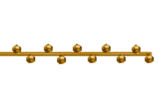
মোঃ শফিকুল ইসলাম
প্রধান শিক্ষক
সরুগ্রাম সরকারি প্রাথমিক বিদ্যালয়
ধুনট,বগুড়া ।
শ্রেণিঃ তৃতীয়
বিষয়ঃ প্রাথমিক বিজ্ঞান।
অধ্যায়ঃ ২
পাঠঃ মেরুদন্ডী প্রাণীর শ্রেণিবিন্যাস।

Slide 3
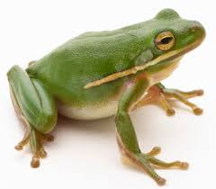
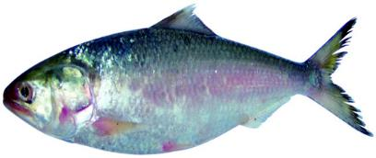
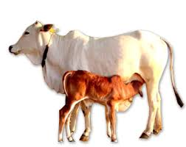
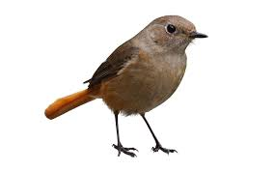
ছবিতে তোমরা কী কী দেখতে পেলে?
এই প্রাণীগুলোর কী সবার মেরুদন্ড আছে?
আছে।
বিভিন্ন ধরনের প্রাণী।
না, এরা বিভিন্ন রকম।
এসো কিছু ছবি দেখি-
এরা কী সবাই একই রকম?

Slide 4
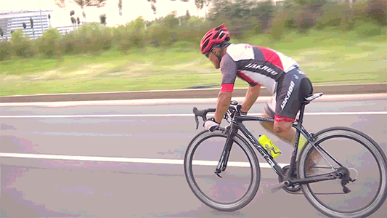
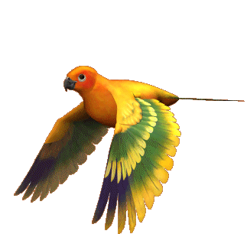
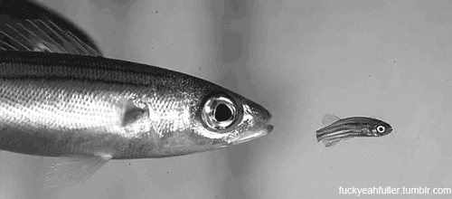
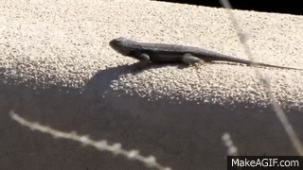
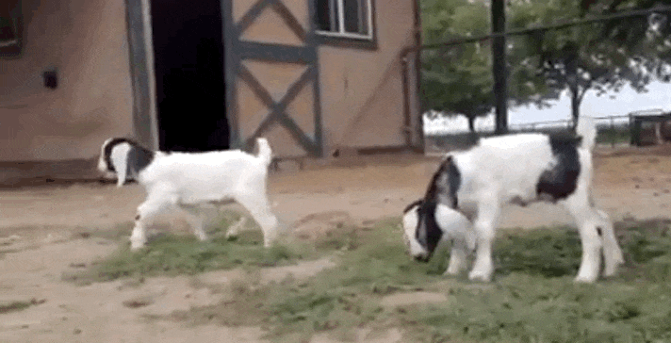

Slide 5
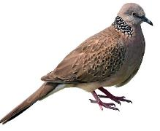
আচরণিক উদ্দেশ্য:
এই পাঠশেষে শিক্ষার্থীরা-----
মেরুদন্ডী প্রাণীর বৈশিষ্ট্য বর্ণনা করতে পারবে।
মেরুদন্ডী প্রাণীর শ্রেণিকরণ করতে পারবে।

Slide 6
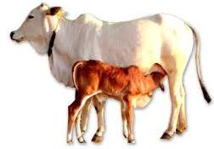
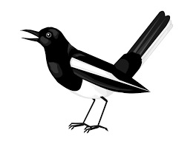
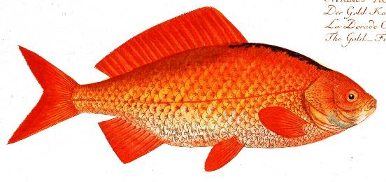
মেরুদন্ডী প্রাণীদের ৫টি দলে ভাগ করা যায়
৫। স্তন্যপায়ী
৩। সরীসৃপ
৪। পাখি
২। উভচর
১। মাছ
সরীসৃপ প্রাণীদের ত্বক শুস্ক এবং আঁইশযুক্ত। এরা স্থলে ডিম পাড়ে। কিছু সরীসৃপ জলে বা স্থলে বাস করে। এদের কেউ কেউ পায়ের সাহায্যে চলাচল করে, যেমন-টিকটিকি। সাপ মাটিতে ভর দিয়ে চলে। কুমির জীবনের অনেক সময় পানিতে কাটায়।
স্তন্যপায়ী প্রাণীদের দেহ পশম বা লোম দিয়ে ঢাকা থাকে।বাচ্চারা মায়ের দুধ পান করে বড় হয়। কোন কোন স্তন্যপায়ী প্রাণী স্থলে এবং কিছু জলে বাস করে। কিছু স্তন্যপায়ী প্রাণী উড়তে পারে,যেমন বাদুর।
হাঁস,মুরগি,চড়ুই,ঈগল এরা পাখি। এদের দেহ পালকে ঢাকা থাকে। এদের দুটি ডানা ও দুটি পা আছে। পাখি ডিম পাড়ে। বেশির ভাগ পাখি ডানা মেলে উড়তে পারে।
ব্যাঙ একটি উভচর মেরুদন্ডী প্রাণী। ব্যাঙ পানিতে ডিম পাড়ে। ব্যাঙের জীবন শুরু হয় পানিতে। শিশু ব্যাঙ বা ব্যাঙাচি পানিতে বাস করে। পরে বড় হয়ে স্থলে বাস করে।
মাছ মেরুদন্ডী প্রাণী,পানিতে বাস করে। বেশির ভাগ মাছের দেহ আঁইশে ঢাকা থাকে। পাখনা নেড়ে এরা পানিতে চলাচল করে।

Slide 7
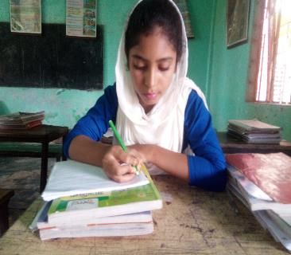
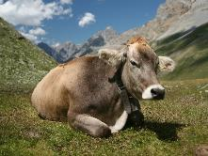
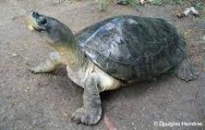
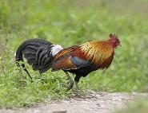
একক কাজ
মেরুদন্ডী প্রাণীকে কয়টি শ্রেণিতে ভাগ করা যায়? শ্রেণিগুলির নাম লিখ।

Slide 8
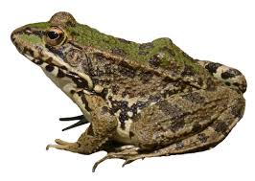
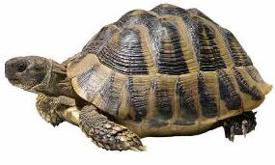
দলগত কাজ
দলে আলোচনা করে প্রত্যেকটি মেরুদনডী শ্রেণির ২টি করে বৈশিষ্ট্য লিখ-
উভচর
মাছ
সরীসৃপ
পাখি
স্তন্যপায়ী

Slide 9
বইয়ের সাথে সংযোগ স্থাপন
এখন পাঠ্য বইয়ের 12,13 নং
পৃষ্ঠায় কি আছে আমরা একটু দেখি-

Slide 10
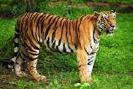
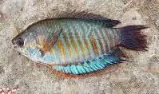
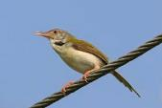
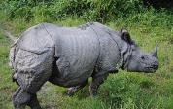
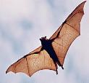
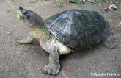
মূল্যায়ন
সঠিক শব্দ নিয়ে নিচের শূন্যস্থান পূরন কর-
পাখনা, পানিতে, স্থলে, পাখি,
১। সরীসৃপ প্রাণী ডিম পাড়ে।
স্থলে
-----
২। মাছ নেড়ে পানিতে চলাচল করে।
-------
পাখনা
-----
৩। বেশির ভাগ ডানা মেলে উড়তে পারে।
পাখি
--------
৪। ব্যাঙ ডিম পাড়ে।
পানিতে

Slide 11
মূল্যায়ন
উত্তর সঠিক
আবার চেষ্টা কর
সঠিক উত্তরটিতে টিক চিহ্ন দাও
১। কোনটি স্তন্যপায়ী প্রাণী-
মুরগী/
∙
মাছ/
ছাগল/
ঘুঘু।
∙
২। কোনটি উভচর প্রাণী-
বাঘ/
ব্যাঙ/
হাঁস/
টিকটিকি।
∙
৩। কোনটি মেরুদন্ডী প্রাণী-
কেঁচো/
জোঁক/
চিংড়ি/
বাদুর।
∙
কুমির/
৪। কোনটি সরীসৃপ প্রাণী-
পাখি/
গরু/
ডলফিন।
(প্রত্যেক অপসনে ক্লিক করতে হবে)

Slide 12
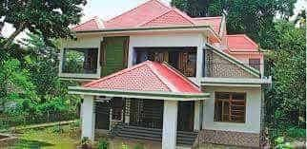
তোমার চেনা ১০টি মেরুদন্ডী প্রাণির নাম লিখে আনবে।

Slide 13
সবাইকে

